Slide 1


Università degli Studi di Cagliari
Facoltà di Studi Umanistici
LM-37 – Lingue e Letterature Moderne Europee e Americane
Secondo anno
Francese 5
Dott.ssa Julie Claudia Barreau
12 maggio 2026

Slide 2
Les accents en français
Une boussole phonétique
En français, les accents ne sont pas anarchiques.
Ils vous indiquent exactement comment prononcer le mot.
é
è ê ë
ç
↑
↓
= S
Accent aigu
voix qui monte
Grave / circ. / tréma
même son ouvert
Cédille
devant a, o, u

Slide 3

L'accent aigu (é)
Voyelle fermée : bouche peu ouverte. Comme le « e» dans edizione ou le « é » dans perché en italien.
EXEMPLES
école · épée · écrire · étude · mélodie · idée · beauté · été
La voix monte
Astuce : L'accent aigu ↗ est comme une flèche ascendante. Dessinez-le et ajoutez un petit chapeau en haut à droite.
Votre voix suit la même direction !
l'accent est la flèche !
[e] — voyelle fermée antérieure non arrondie

Slide 4

L'accent grave (è)
Voyelle ouverte, bouche plus ouverte que pour é.
Comme le « e » dans bello ou le « è » dans caffè en italien.
EXEMPLES
problème · scène · très · grève · règle · père · mère · frère
La voix descend
Astuce : L'accent grave ↘ est comme une flèche descendante, le chapeau va en bas à droite. Imaginez un soupir : la voix s'ouvre et descend.
l'accent est la flèche !
[ɛ] — voyelle ouverte antérieure non arrondie

Slide 5
L'accent circonflexe (ê)
ê
À l'oral : ê se prononce exactement comme è. Le chapeau ^ cache souvent un ancien « s » disparu (ancien français), une trace du latin médiéval !
ÉTYMOLOGIE — LE « S » CACHÉ
tête ← teste (lat.)
fête ← feste (lat.)
être ← estre
fenêtre ← finestra
= même son que è !
forêt ← forest
île ← isle

Slide 6
Le tréma (ë, ï, ü)
ë ï ü
EXEMPLE CLÉ — LE TRÉMA CHANGE TOUT
mais
maïs
[mɛ] — 1 syllabe
[ma.is] — 2 syllabes !
· ·
= però | « ai » = un son
« a » + « i » séparés
AUTRES EXEMPLES
Deux voyelles séparées
Noël
No | ël
naïf
na | ïf
(sur le e : ë = è)
Thaïlande
Tha | ï | lande
Ambiguë
Ambigu | ë

Slide 7
ç
La cédille (ç)
Le c est naturellement « s » devant e et i. La cédille force ce son « s » devant a, o et u.
C SANS CÉDILLE = K
Ç AVEC CÉDILLE = S
café → ka-fé
français
coûter → kou-té
garçon
= S
curieux → ku-ryeu
leçon
devant a, o, u
reçu
Mnémotechnique : La petite queue du ç ressemble à un « s » — c'est exactement son son !

Slide 8
Accents distinctifs : même son, sens différent
Ces accents ne modifient pas la prononciation : ils différencient deux mots homophones à l'écrit. Indispensables en dissertation !
a
à
ou
où
avoir (verbe)
préposition
choix
lieu
Il a faim. ↔ Il va à Paris.
Café ou thé ? ↔ Où es-tu ?
la
là
du
dû
article / pronom
adverbe de lieu
de + le (partitif)
participe de devoir
La table est ronde. ↔ Il est là.
Du pain et du beurre. ↔ Il a dû partir.
À retenir : ces accents ne guident pas la voix, ils portent du sens. Les confondre est une faute d'orthographe, pas de prononciation.

Slide 9
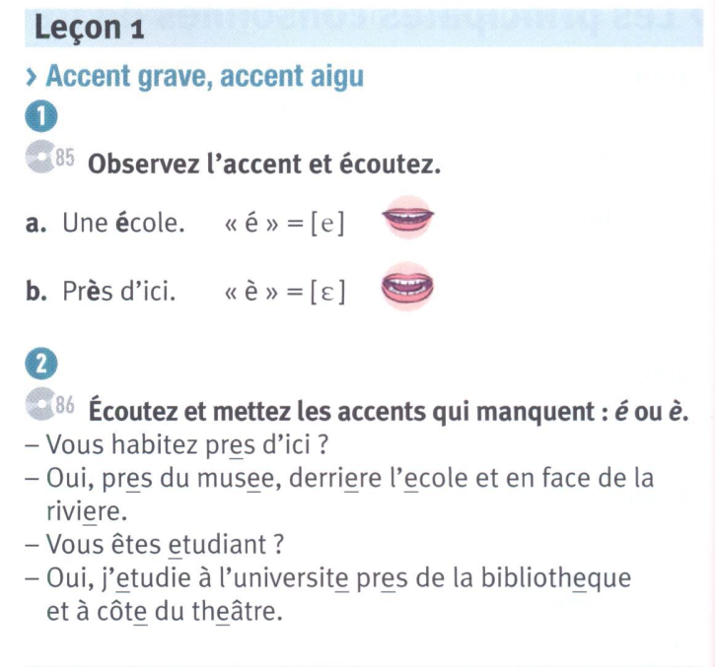

Slide 10
Récapitulatif
Accent | Signe | Son / Rôle | Exemples
Accent aigu | é | Voyelle fermée — ↑ voix monte | école, épée, chanté
Accent grave | è | Voyelle ouverte — ↓ voix descend | problème, père, Grèce
Accent circonflexe | ê | = è à l'oral (trace étymologique) | tête, fête, fenêtre
Tréma | ë ï | Sépare deux voyelles — maïs = ma-is | Noël, naïf, ambiguë
Cédille | ç | Toujours « s » devant a, o, u | français, garçon, rançon
Distinctifs | à, où… | Pas de changement de son — différencie des mots | a/à, ou/où, la/là, du/dû
Cours de phonétique française

